Slide 1
躁动的web动画 ——第18讲 SVG水波背景
主讲人：kong66

Slide 2
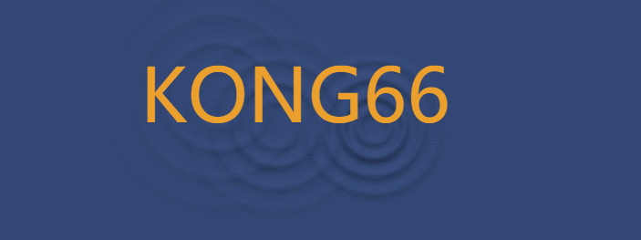
1.目标——水波背景（难度：3.0）
本期我们的目标是制作一个水波背景，该背景只要被鼠标点击，就会在点击处出现一圈圈的水波，并逐渐扩散消失；另外可在背景上频繁点击，出现多个水波动画.

Slide 3
2.分析需求——庖丁解牛
我们要制作一圈一圈的圆形水波，可用SVG的<circle>标签绘制多个同心圆
水波动画，采用SMIL动画，改变同心圆中每个圆的半径即可（Edge浏览器不支持）
水波要有立体感，用平行光滤镜（Chrome支持较好）
响应鼠标点击，窗口坐标转化为SVG坐标，需要运用矩阵运算
动画的开始结束，通过SVGElement的独有API操作
动画和滤镜的细节知识，请参考《SVG滤镜（一）》，《SVG滤镜（二）》，《SVG文字路径》等

Slide 4
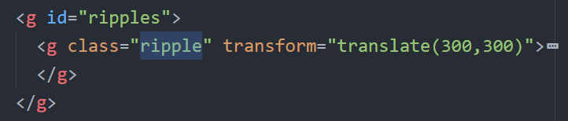
3. 水波
3-a 绘制水波
水波就是几个大小不同的同心圆，通过<circle>标签实现.很多(我们这里使用4个)<circle>组成一个完整的波纹，放在<g class=“ripple”>标签中管理，每个波纹<g>标签，都放到波纹组标签<g id=“ripples”>中管理，以方便后续创建和删除波纹.

Slide 5
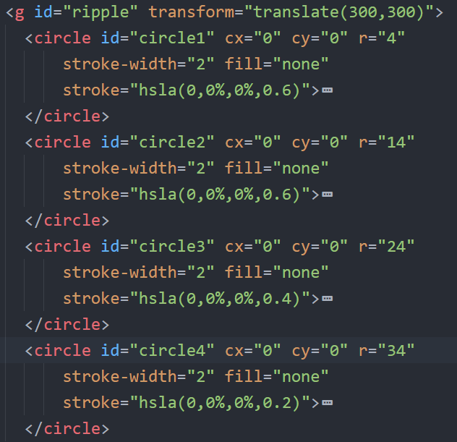
使用transform可以自由移动这一组波纹的位置
放在组中便于操作
小圆
中圆
大圆
更大圆

Slide 6

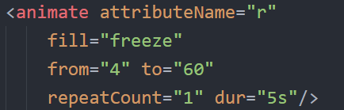
没有使用任何滤镜的波纹，且背景为白色才能看到
3-2.水波扩散动画
水波动画用SMIL动画实现，不断地扩大一组波纹中每个圆的半径

Slide 7


4.逼真的水波
为了让水波看起来更加得逼真，要通过滤镜技术，为水波添加光照效果
4-a 平滑
因为绘制的水波是很细的同心圆，但是水波的起伏是平滑的，渐变的，所以用高斯模糊滤镜来模糊原来的线条，让线条和空白（透明）区域之间平滑过度

Slide 8
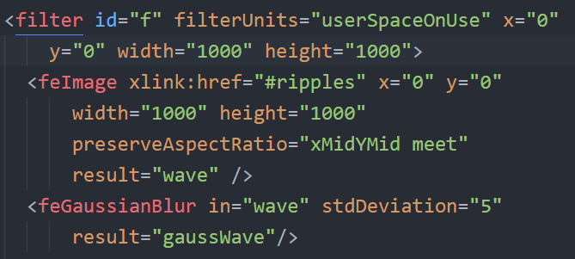
引入所有水波的集合
模糊水波条纹

Slide 9
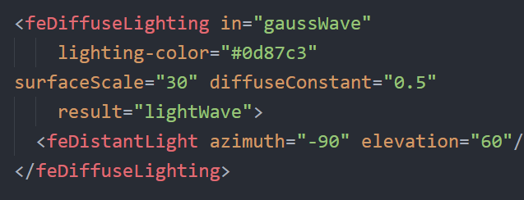
4-b 光照水波
使用漫反射光照滤镜和平行光，光的颜色，直接影响“水面”的颜色，surfaseScale属性控制水波的高度，最后通过azimuth和elevation调整光线的角度.
凹凸图
XY平面上从向下照射
离开XY平面60度

Slide 10
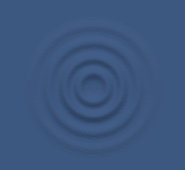
这个凹凸关系就是同心圆的透明度决定的，圆弧的地方不怎么透明，所以突起，其他地方透明所以凹陷。高斯模糊让这种凹凸关系的变化更加平滑.
4-c 波纹逐渐消失
波纹逐渐消失，其实就是让所有不透明的地方，全部用动画变为透明，这样，光照滤镜照到的波纹波动就越来越小，再加上之前做的波纹扩散的动画，效果更加完美.

Slide 11
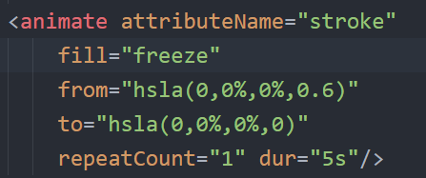
保持动画结束时的状态
透明度从0.6到0

Slide 12
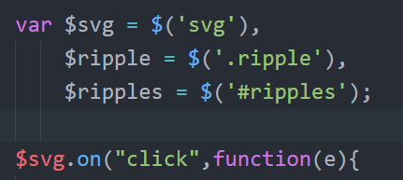
5.波纹动画响应鼠标点击
家下来是让波纹动画具有交互性！
5-a 响应点击事件
SVG元素的点击事件和其他HTML元素的点击事件没有什么区别，如下：
波纹模板，用于拷贝
存放波纹的容器
绑定点击事件
我们获取了波纹模板元素，和波纹容器元素，便于后续操作

Slide 13
5-b 客户区坐标转化为SVG坐标
通过点击事件处理函数的参数，可获得鼠标点击时的x,y坐标，但SVG因为viewBox和width，height不一致，以及属性preserveAspectRatio设置对齐方式，很可能经过了缩放和移动.所以鼠标窗口坐标e.clientX和e.clientY，不能用于SVG绘图，是有偏差的，必须进行转换.
庆幸的是，SVG的DOM提供了将SVG坐标转换为客户区坐标的矩阵（矩阵就是一种数据结构，用于坐标转换，在此不做详述），该矩阵通过getScreenCTM()函数获得.

Slide 14
getScreenCTM()函数返回一个矩阵，
svg坐标向量 * 矩阵（ getScreenCTM() ）
=客户区坐标向量(相对于器窗口左上角).
另一方面，矩阵调用inverse()函数，得到逆矩阵，
客户区坐标向量 * getScreenCTM().inverse()
= SVG坐标向量
这里，坐标向量可理解为x,y坐标的集合或数据结构

Slide 15
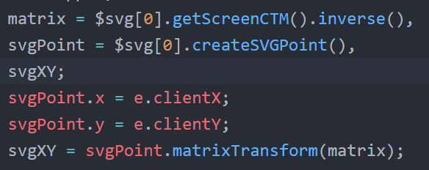
转换矩阵
创建坐标向量结构
将x,y坐标放在向量中
向量 * 矩阵
=SVG坐标向量
这个svgXY向量中有2个成员x和y，是SVG的坐标

Slide 16
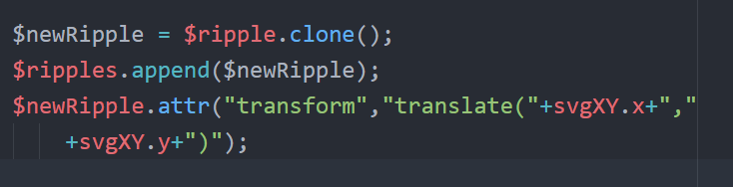
5-c 在鼠标点击处生成波纹
通过模板拷贝一个波纹，添加到id=“ripples”的<g>标签下；然后利用刚刚得到的SVG坐标，设置<g class=“ripple”>的transform属性，控制波纹显示的位置即可.
添加
拷贝
X坐标
y坐标

Slide 17


5-d 动画的开始和结束
动画仅执行一次，所以，需要将所有动画的begin属性设置为indefinite，然后通过代码开启动画.
找到所有动画
启动每个动画

Slide 18
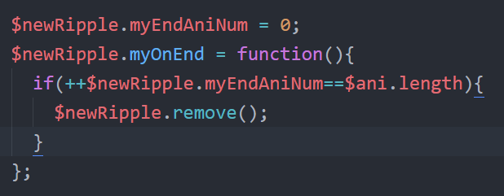
当一个波纹的全部动画（一个波纹有很多同心圆的半径和透明度动画组成）结束时，需删掉这个SVG元素，否则点击次数越多，SVG元素会堆积越多.每组SVG波纹元素，都需绑定动画结束的事件处理函数.每个动画结束时，调用该函数，统计结束的动画数量，如果全部结束，删除自己.
自定义属性，记录动画结束数量
统计完成数量，全部完成，删除自己
自定义函数，响应动画结束事件
绑定动画结束处理函数

Slide 19
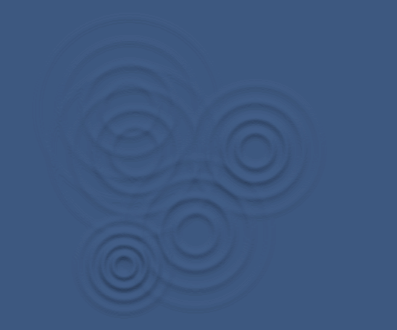
6 锦上添花
现在波纹动画已经实现，鼠标点击哪里，哪里就出现波纹，扩散并消失.

Slide 20
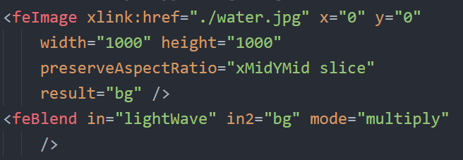
我们可以添加一些文字和背景，让水波看起来更加自然.
背景
波纹和背景叠加

Slide 21
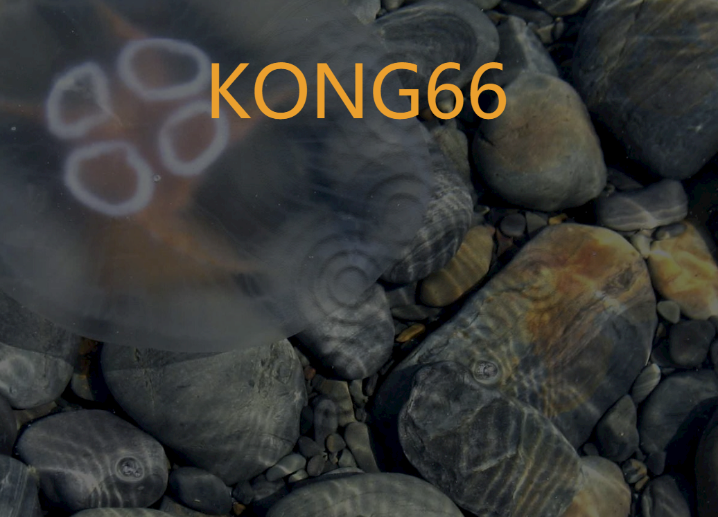

Slide 22
7.更多思考
想要文本有沉在水底的感觉，应该如何实现？
本期内容就讲到这里，谢谢大家！

